Slide 1
Разработка программного обеспечения учебного шестиосевого робота-манипулятора с использованием Dynamixel и технического зрения
Студент: Ляхов Александр Алексеевич
Руководитель: Идиатуллов Тимур Тофикович к.т.н, доцент
Московский Политех, 2026

Slide 2

Цели и задачи работы
Цель ВКР: Разработать программное обеспечение и архитектуру системы управления шестиосевым роботом-манипулятором, включающую HAL-драйвер сервоприводов Dynamixel, модули прямой/обратной кинематики, систему технического зрения, десктопный и web-интерфейсы, а также интеграцию с ROS2.
Анализ
Выявить основные инфраструктурные барьеры и причины когнитивной перегрузки студентов при работе с ROS2 и закрытыми платформами.
Проектирование
Спроектировать вспомогательное ядро, надежно изолирующее сложную аппаратную логику для снижения порога входа обучающихся.
Математическое ядро
Разработать базовые модули для решения задач обратной кинематики и машинного зрения студентами.
Верификация
Разработать цифровой двойник для безопасного тестирования студенческих алгоритмов перед переносом на железо.

Slide 3
Проблематика и актуальность в образовательном процессе
Текущая ситуация: Структурные разделения
Образовательные наборы:
«Закрытые» системы, не позволяющие студентам глубоко модифицировать алгоритмы технического зрения и кинематики.
Промышленные комплексы (ROS2):
Высокий инфраструктурный барьер. Требуют недель на настройку среды.
Проблема обучения: Когнитивная перегрузка
Разрыв между теорией и практикой:
Студенты вынуждены тратить учебное время на отладку низкоуровневого обмена данными (драйверы, протоколы) вместо изучения высокоуровневых алгоритмов.
Ключевая задача
Разработать учебный комплекс с открытой архитектурой , подходящий для простого и безопасного решения студентами задач:
обратной кинематики
машинного зрения
обучение моделей машинного обучения
Без отвлечения на аппаратную отладку.

Slide 4
Анализ аналогов
Платформа | Сложность старта | Интеграция зрения | Real-time | Открытость
ROS2 / MoveIt 2 | Высокая (1-2 нед.) | Пакетная (CV Bridge) | Ограниченно (DDS) | Открытая (BSD)
LeRobot / SO-100 (HF) | Средняя (часы) | Через ML-модели | Нет (GPU) | Открытая (Apache 2)
FANUC RoboGuide | Высокая (сертиф.) | iRVision (проприет.) | Да (+/-1%) | Закрытая (комм.)
ABB RobotStudio | Высокая (обучение) | Встроенная 2D/3D | Да (+/-2%) | Закрытая (платн.)
RoboDK | Средняя (Python API) | Через внешние SDK | Приближ. (+/-10%) | Полуоткрытая ($)
NVIDIA Isaac Sim | Высокая (GPU, USD) | AI-native (CV+ML) | Да (PhysX 5) | Открытая (беспл.)
Разрабатываемое ПО | Низкая (1 час) | Встроенная (VLM+CV) | Да (3-15 ms) | Полная (Open Source)

Slide 5
Аппаратная платформа: Dynamixel
Выбор сервоприводов для учебного робота-манипулятора
6 DOF на Dynamixel
Характеристики Dynamixel:
Шесть степеней свободы на сервоприводах Dynamixel с обратной связью. Индустриальный стандарт образовательной робототехники.
Степени свободы: 6 (5 осей + gripper)
Разрешение: 0.088° (4096 шагов/оборот)
Скорость: до 3400 step/s
Момент: 0.3-2.0 N.m
Питание: 7.4-12 V DC
Интерфейс: UART/RS-485 Half-Duplex
Протокол: Dynamixel Protocol 2.0
PID: встроенный регулятор
Повторяемость: < 0.5°
Фреймворки: ROS2, MoveIt 2, MuJoCo
Документация: ROBOTIS e-Manual
Надёжность и точность
Встроенный PID-регулятор, 12-битный магнитный энкодер, повторяемость < 0.5°.
Экосистема ROS2 + SDK
Поддержка ROS2, MoveIt 2, Python SDK (DynamixelSDK). Готовые драйверы для Gazebo и MuJoCo.
Протокол UART @ 1 Mbps
Прямое управление с задержкой 3-15 ms для замкнутого цикла зрение -> мотор.
Dynamixel — оптимальный выбор для учебных и исследовательских проектов по робототехнике

Slide 6
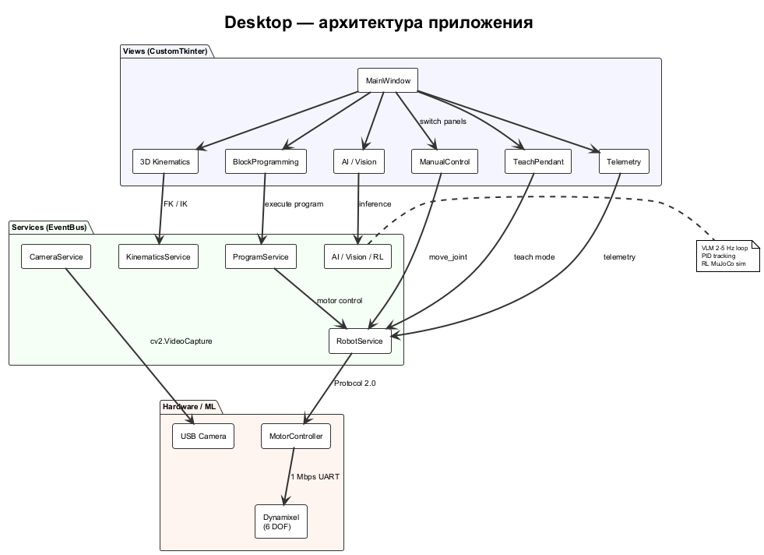
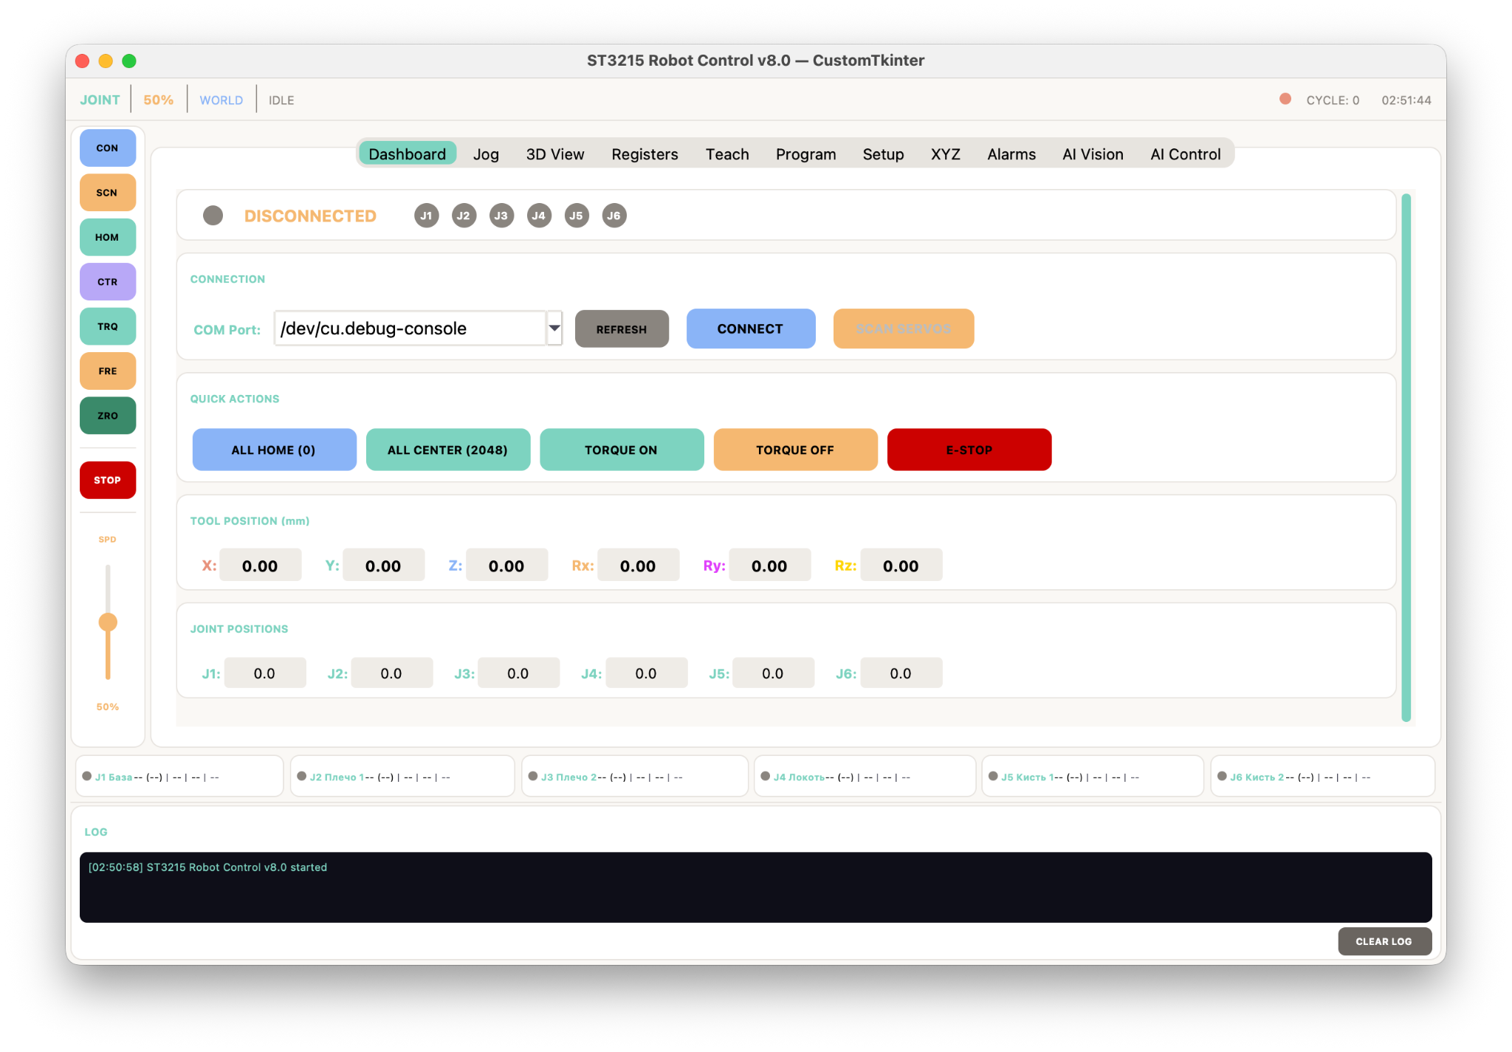
Интерфейс оператора
Стек GUI: PyQt5, архитектура MVC. 9 панелей: Dashboard, Jog, 3D View, Registers, Teach, Program, Setup, XYZ, Alarms. Связь UI с сервисами через EventBus (Pub-Sub).
3D-визуализация: OpenGL, DH-параметры, 60 FPS. Синхронизация с RobotKinematics6DOF в реальном времени. Отображение TCP и промежуточных систем координат.
Телеметрия: асинхронный polling моторов 100 Гц (std::thread). Графики тока, температуры, напряжения. Экспорт логов в CSV и ROS2 bag.

Slide 7
Вычислительное ядро: Кинематика
Концепция : Математические алгоритмы расчета движений полностью открыты и доступны для модификации, в отличие от закрытых промышленных контроллеров.
Прямая кинематика: Реализация на базе матриц Денавита-Хартенберга. Обеспечивает наглядное изучение процесса пересчета углов суставов в 3D-координаты инструмента.
Обратная кинематика: Встроенный решатель методом демпфированных наименьших квадратов . Подходит для безопасного и простого решения студентами проблем мертвых зон
Интерфейс вычислительного ядра кинематики

Slide 8
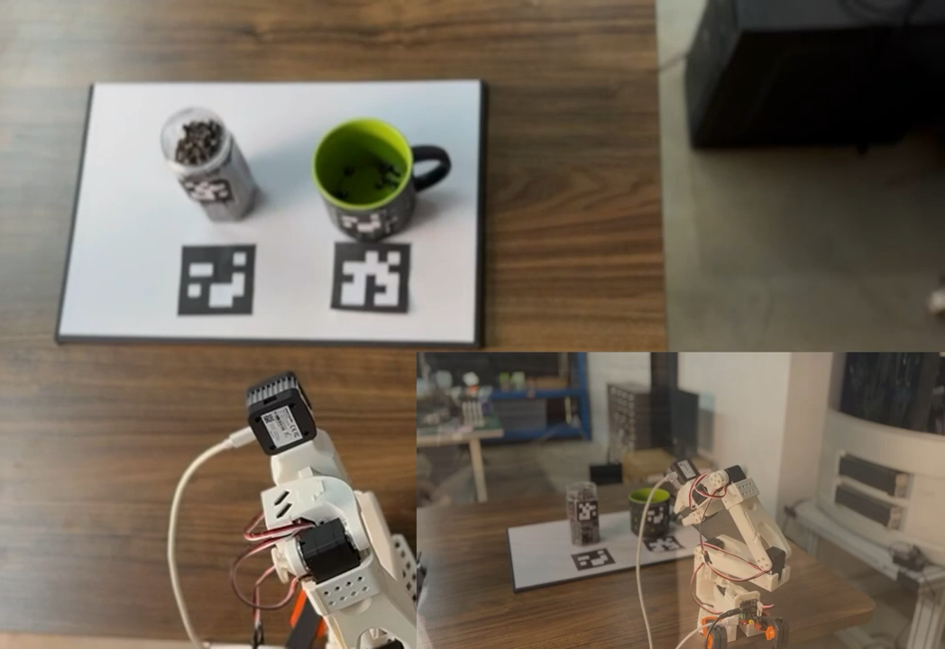
Система технического зрения
Доступность для компьютерных классов: Базовый модуль построен на легких алгоритмах OpenCV (HSV-сегментация, ArUco). Это позволяет вузу проводить лабораторные работы на обычных ПК без закупки дорогостоящих видеокарт.
Практическая прикладная математика: Студенты осваивают классическую задачу «Eye-to-Hand», самостоятельно программируя математический пересчет плоских координат с веб-камеры в физические координаты рабочей зоны робота.
Основы автономности: Комплекс позволяет обучающимся перейти от «слепого» движения по жестким скриптам к созданию адаптивных систем, реагирующих на перемещение объектов в реальном времени.
Видео распознавания ArUco маркеров

Slide 9
Web-интерфейс и REST API
Кроссплатформенная доступность (WebSockets):
Управление стендом осуществляется с любого устройства (смартфон, планшет) через браузер. Исключается необходимость установки сложного ПО на персональные компьютеры студентов в классе.
Распределенный доступ (REST API):
Инфраструктура сервера позволяет целой учебной подгруппе одновременно подключаться к одному роботу, запрашивать высокочастотную телеметрию и тестировать свои алгоритмы со своих рабочих мест.
Автодокументируемый код (Swagger/OpenAPI):
Встроенная интерактивная документация служит готовым учебным пособием для студентов, изучающих принципы построения современных распределенных систем.

Slide 10
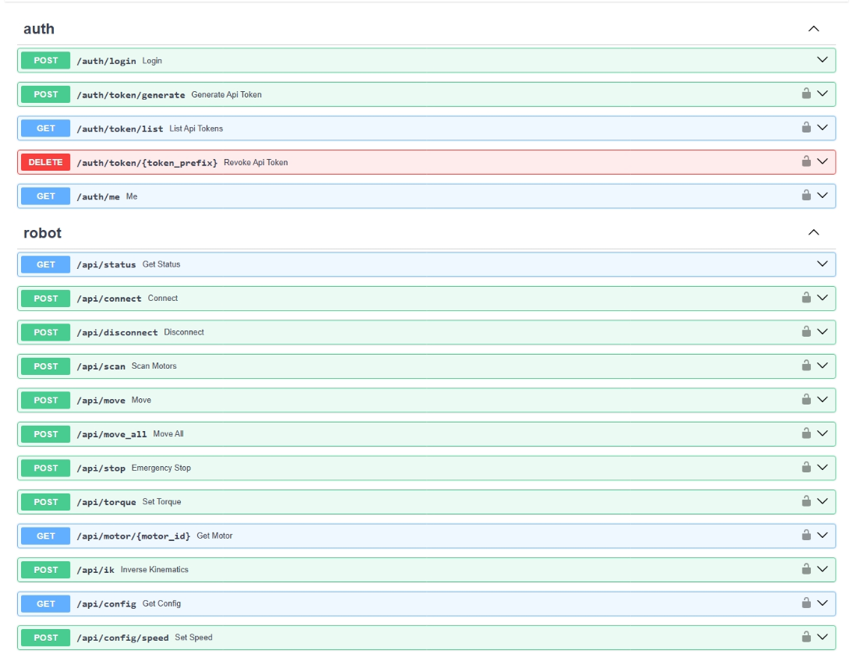
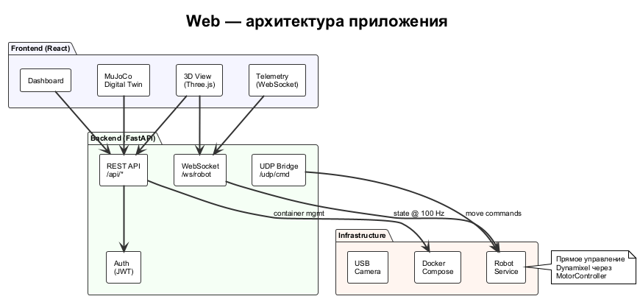
Web-интерфейс
Архитектура web-приложения: React + FastAPI + WebSocket

Slide 11
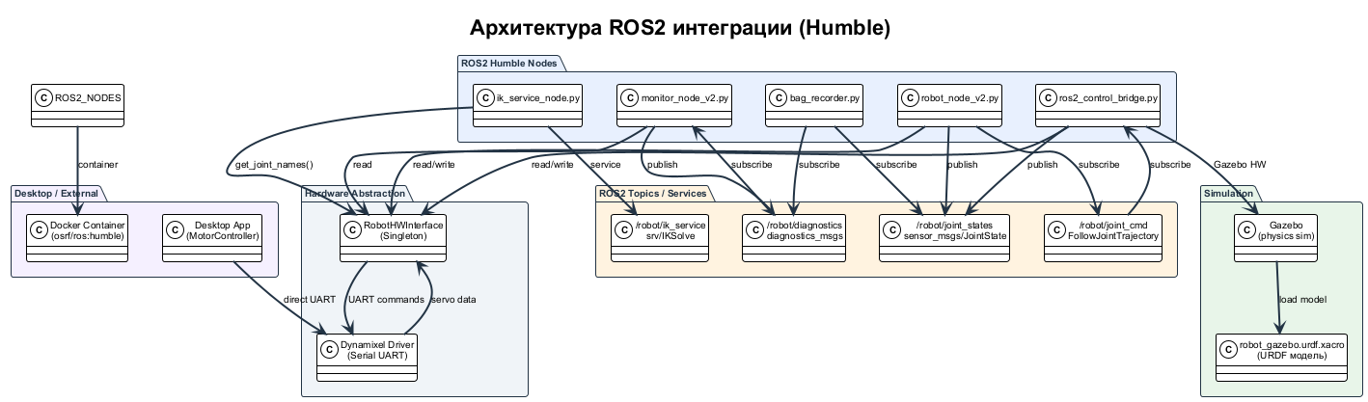
Интеграция с экосистемой ROS2
Пакет robot_control: узлы joint_state_publisher (публикация JointState), arm_commander (приём joint_cmd), vision_bridge (мост с OpenCV). URDF/xacro модель робота в resource/robot_control.urdf.
Топики: /robot/joint_states (sensor_msgs/JointState), /robot/joint_cmd. ros2_control Hardware Interface bridge. ROS2 bag: синхронная запись Image + JointState для ML-датасетов.
Архитектура ROS2: пакет robot_control, MuJoCo bridge

Slide 12
Спасибо за внимание

Slide 13
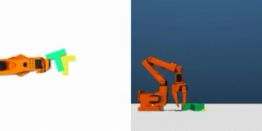
Визуализация в mujoco

Slide 14
Фундаментальный уровень: протоколы -> кинематика -> управление
Архитектура ПО: HAL-драйвер Dynamixel (UART) -> KinematicsService (DH/IK) -> WebSocket/ROS2 bridge. DI Container (ленивая инициализация, singleton). BaseService (Template Method: init -> start -> stop). EventBus (Pub-Sub, weak references, priority).
Низкий уровень
Освоение полудуплексной связи UART/RS-485 (до 1 Мбод)
Опрос регистров приводов Dynamixel: позиция, ток, температура
Реализация Safety Clamping (экстренное торможение)
Прикладной уровень
Dependency Injection и Event Bus для модульности ядра
Микросервисы: FastAPI для Web, интеграция в ROS2
Сбор датасетов для автономного интеллекта
Математика (ТММ)
FK: Построение матриц преобразований Денавита–Хартенберга
IK: Алгоритм демпфированных наименьших квадратов (DLS)
Обход сингулярностей при вычислении углов
«На первом этапе стенд — прозрачная среда. Студенты сами программируют протоколы и IK-алгоритмы. Модуль безопасности гарантирует, что ошибки в расчетах не приведут к поломке оборудования».

Slide 15
Data Engineering: Цифровые двойники и пайплайн данных
Пайплайн данных: ROS2 bag (Image + JointState) -> синхронизация по временным меткам -> экспорт HDF5/WebDataset. Цифровой двойник MuJoCo генерирует синтетические данные для augment-датасета. RL-среда: Gymnasium (18-dim observation, 7-dim action).
1. Цифровой двойник и MuJoCo
Среда MuJoCo: Программная генерация точной MJCF-модели с Gym-интерфейсом.
SimToRealMirror: Валидация траекторий в симуляции и перенос на реальный манипулятор в один клик.
2. Сбор и форматирование
Телеоперация: Запись экспертных демонстраций через Leader-Follower.
Мультимодальность: Синхронизация видео (MP4) и телеметрии суставов (Apache Parquet).
Chunking: Оптимизация агрегации данных для снижения нагрузки на диски при обучении.

Slide 16
Искусственный интеллект: от OpenCV к VLA-моделям
AIProvider (Strategy pattern): единый фасад для Ollama, LM Studio, OpenAI. VisionTrackerService: PID-регулятор + VLM-цикл. YOLO (PyTorch) для локального трекинга объектов. RL-агенты: DQN (discrete) и PPO (continuous). Среда RobotArmEnv (Gymnasium). Curriculum Learning. Обучение на датасетах ROS2 bag и синтетических данных MuJoCo.
1. Компьютерное зрение
Детекция объектов: HSV-сегментация и ArUco-маркеры.
Eye-to-Hand: Трансформация 2D-координат камеры в 3D-пространство робота.
2. Обучение с подкреплением
RL-агенты: Тренировка PPO/SAC в среде MuJoCo.
HIL-SERL: Human-in-the-Loop для коррекции ошибок и дообучения классификаторов наград.
3. Имитационное обучение
Behavioral Cloning: Политики ACT и Diffusion на базе LeRobot.
VLA-модели: SmolVLA и π0. Управление через естественный язык и прямой видеопоток.
«Система совместима с библиотекой LeRobot от Hugging Face. Это позволяет студентам перейти от классического OpenCV к современному имитационному обучению и RL, разворачивая передовые VLA-модели, где робот понимает текстовые команды».

Slide 17
Desktop — архитектура приложения
18

Slide 18
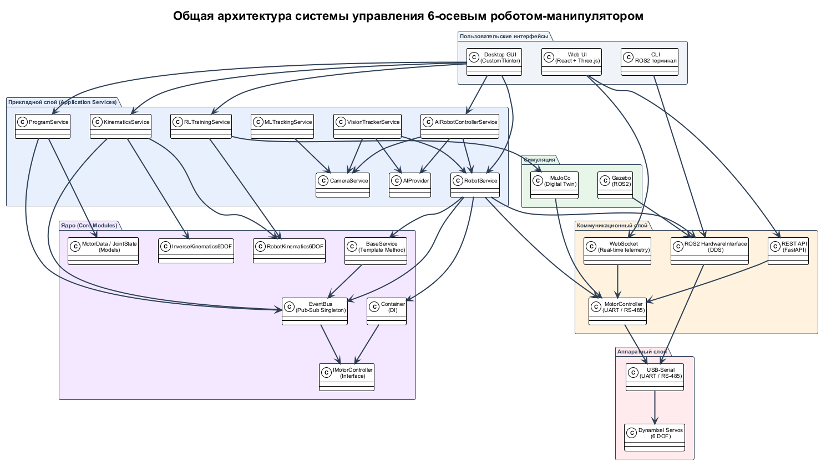
Общая архитектура программного комплекса

Slide 19
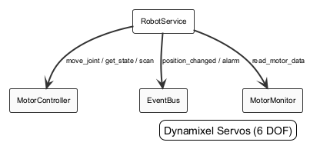
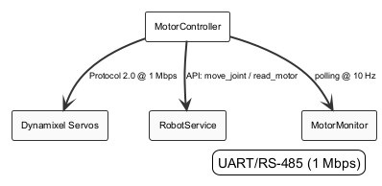
Управление роботом и моторами
RobotService
MotorController
• MotorController: move_joint / get_state / scan
• EventBus: position_changed / alarm
• MotorMonitor: read_motor_data
• Dynamixel Servos: Protocol 2.0 @ 1 Mbps
• RobotService: API: move_joint / read_motor
• MotorMonitor: polling @ 10 Hz
Связи:
Связи:
→ MotorController: move_joint / get_state / scan
→ EventBus: position_changed / alarm
→ MotorMonitor: read_motor_data
→ Dynamixel Servos: Protocol 2.0 @ 1 Mbps
→ RobotService: API: move_joint / read_motor
→ MotorMonitor: polling @ 10 Hz

Slide 20
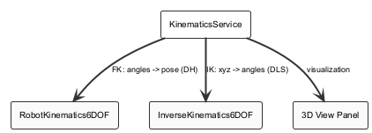
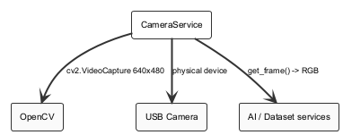
Кинематика и захват данных
KinematicsService
CameraService
• RobotKinematics6DOF: FK: angles -> pose (DH)
• InverseKinematics6DOF: IK: xyz -> angles (DLS)
• 3D View Panel: visualization
• OpenCV: cv2.VideoCapture 640x480
• USB Camera: physical device
• AI / Dataset services: get_frame() -> RGB
Связи:
Связи:
→ RobotKinematics6DOF: FK: angles -> pose (DH)
→ InverseKinematics6DOF: IK: xyz -> angles (DLS)
→ 3D View Panel: visualization
→ OpenCV: cv2.VideoCapture 640x480
→ USB Camera: physical device
→ AI / Dataset services: get_frame() -> RGB

Slide 21
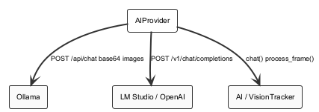
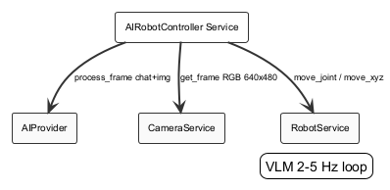
AI-интеграция и управление
AIProvider
AIRobotController Service
• Ollama: POST /api/chat base64 images
• LM Studio / OpenAI: POST /v1/chat/completions
• AI / VisionTracker: chat() process_frame()
• AIProvider: process_frame chat+img
• CameraService: get_frame RGB 640x480
• RobotService: move_joint / move_xyz
Связи:
Связи:
→ Ollama: POST /api/chat base64 images
→ LM Studio / OpenAI: POST /v1/chat/completions
→ AI / VisionTracker: chat() process_frame()
→ AIProvider: process_frame chat+img
→ CameraService: get_frame RGB 640x480
→ RobotService: move_joint / move_xyz

Slide 22
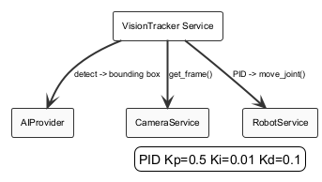
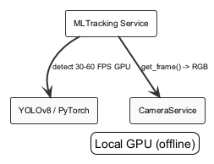
Трекинг и детекция
VisionTracker Service
MLTracking Service
• AIProvider: detect -> bounding box
• CameraService: get_frame()
• RobotService: PID -> move_joint()
• YOLOv8 / PyTorch: detect 30-60 FPS GPU
• CameraService: get_frame() -> RGB
Связи:
Связи:
→ AIProvider: detect -> bounding box
→ CameraService: get_frame()
→ RobotService: PID -> move_joint()
→ YOLOv8 / PyTorch: detect 30-60 FPS GPU
→ CameraService: get_frame() -> RGB

Slide 23
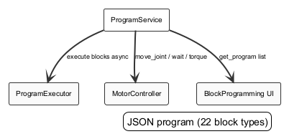
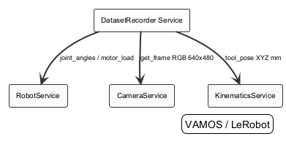
Программы и данные
ProgramService
DatasetRecorder Service
• ProgramExecutor: execute blocks async
• MotorController: move_joint / wait / torque
• BlockProgramming UI: get_program list
• RobotService: joint_angles / motor_load
• CameraService: get_frame RGB 640x480
• KinematicsService: tool_pose XYZ mm
Связи:
Связи:
→ ProgramExecutor: execute blocks async
→ MotorController: move_joint / wait / torque
→ BlockProgramming UI: get_program list
→ RobotService: joint_angles / motor_load
→ CameraService: get_frame RGB 640x480
→ KinematicsService: tool_pose XYZ mm

Slide 24
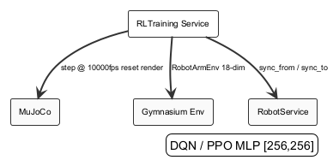
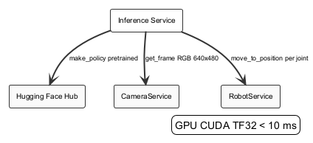
Обучение и инференс
RLTraining Service
Inference Service
• MuJoCo: step @ 10000fps reset render
• Gymnasium Env: RobotArmEnv 18-dim
• RobotService: sync_from / sync_to
• Hugging Face Hub: make_policy pretrained
• CameraService: get_frame RGB 640x480
• RobotService: move_to_position per joint
Связи:
Связи:
→ MuJoCo: step @ 10000fps reset render
→ Gymnasium Env: RobotArmEnv 18-dim
→ RobotService: sync_from / sync_to
→ Hugging Face Hub: make_policy pretrained
→ CameraService: get_frame RGB 640x480
→ RobotService: move_to_position per joint

Slide 25

Архитектура программного кода

Slide 26
DATASET RECORDER SERVICE — ARCHITECTURE
Сервис записи датасетов — модуль для сбора тренировочных данных с реального робота. Источники данных: • RobotService — углы суставов J1-J6, нагрузка (%), температура (°C), raw-позиции • CameraService — RGB-кадры с камеры (640×480), захват через OpenCV • KinematicsService — декартовы координаты инструмента (X, Y, Z мм) Форматы сохранения: • VAMOS (custom) — episode_{idx}/metadata.json, states.json, frames/*.png, command.txt • LeRobot (v2.1) — episodes/episode_{idx}.json, videos/observation.images.main/*.mp4, meta/ Поток записи: 1. UI (DatasetPanel) → DatasetRecorderService → потоковый захват кадров 2. Каждый кадр: joint_angles[6] + tool_pose[3] + motor_load[6] + motor_temp[6] + camera_frame 3. Одновременная запись в оба формата (VAMOS + LeRobot) или выборочно 4. UI: Start/Stop/Pause, выбор FPS (5-60), preset задач, текст команды
RobotService J1-J6 angles Motor load/temp Raw positions
DatasetRecorderService ├ VAMOS Writer ├ LeRobot Writer ├ Frame Buffer ├ State Buffer └ Record Loop (VAMOS + LeRobot)
CameraService RGB frames 640×480 OpenCV capture
KinematicsService Tool pose X, Y, Z (mm)
VAMOS Format episode_{idx}/ metadata.json states.json frames/
LeRobot Format episodes/ episode_{idx}.json videos/ observation.images.main/ episode_{idx}.mp4

Slide 27
СБОР ДАННЫХ — VAMOS + LEROBOT
Вкладка Dataset (12-я вкладка интерфейса) DatasetPanel → DatasetRecorderService → два формата параллельно Элементы управления: • Чекбоксы: VAMOS ☑ / LeRobot ☑ — выбор формата • FPS: 5-60 кадров/с (спинбокс) • Task: текстовое имя задачи (pick_and_place, reach_target, push_object, ...) • Command: естественно-языковая команда ("Pick up the red object") • Preset Tasks: 6 быстрых кнопок (Pick & Place, Reach Target, Push Object, Draw Circle, Grasp & Hold, Screw Insertion) • START RECORDING → STOP (красная), PAUSE/RESUME VAMOS (custom format): datasets/vamos/episode_{idx}/ ├── metadata.json — индекс эпизода, задача, FPS, длительность, joint_names ├── command.txt — текст команды (если задана) ├── states.json — per-frame: timestamp, joint_angles[6], tool_pose[3], motor_load[6], motor_temp[6] └── frames/ — кадры frame_{:06d}.png LeRobot (v2.1 compatible): datasets/lerobot/ ├── meta/info.json — FPS, robot_type, features schema (observation.state, action, images) ├── meta/tasks.jsonl — задача на каждый эпизод ├── episodes/episode_{idx}.json — per-step: obs.state, action, timestamp, next.done └── videos/observation.images.main/episode_{idx}.mp4 — H.264 видео всех кадров Поток кадра (30 FPS по умолчанию): RobotService._read_joint_angles() + _read_tool_pose() + _read_motor_data() + CameraService.get_frame() → state dict + RGB frame → буфер → VAMOS (PNG+JSON) + LeRobot (MP4+JSON)

Slide 28
Сервисы app/ — Архитектура
━━━━━━━━━━━━━━━━━━━━━━━━━━━━━━━━━━━━━━━━━━━━━━━━━━━━━━━━━━━━━━━━━━━━━━━━━━━━━━━━━━━━━━━━━━━━━━━━━━━━
app/ — Service Architecture ═══════════════════════════ config/constants.py — единый конфиг core/ — DI Container + EventBus + BaseService + Interfaces DIContainer — Dependency Injection (сервисы → контроллеры) EventBus — Pub-Sub шина (connect, disconnect, alarm, position) controllers/ — MotorController (UART/RS-485) + MotorMonitor services/ — 9 сервисов: RobotService — move_joint, get_state, torque KinematicsService — FK (DH→XYZ) + IK (DLS) CameraService — OpenCV захват (AVFoundation/DSHOW/V4L2) VisionTrackerService — VLM трекинг (Ollama/LM Studio/OpenAI) AIProvider + AI Robot Controller — Strategy: кадр→VLM→действие ProgramService — управление программами DatasetRecorder — запись VAMOS + LeRobot RLTrainingService — DQN/PPO в Gymnasium models/ — Kinematics6DOF (DH params), IK6DOF (DLS), MotorData, RL agents views/ — 12 панелей CustomTkinter через DI + EventBus utils/ — ConfigManager + Logger + ProgramExecutor Связи: DI → сервисы → контроллеры/views; EventBus → все View

Slide 29
Сервисы web/ — Архитектура
━━━━━━━━━━━━━━━━━━━━━━━━━━━━━━━━━━━━━━━━━━━━━━━━━━━━━━━━━━━━━━━━━━━━━━━━━━━━━━━━━━━━━━━━━━━━━━━━━━━━
web/ — Web Architecture Detail ════════════════════════ Backend: FastAPI main.py — CORS, app mounts api/routes.py — REST: /api/login, /api/robot/state, /api/robot/move, /api/programs api/auth.py — JWT (HS256, PyJWT) api/websocket.py — WS /ws: joint_states@30Hz, camera frames (JPEG), alarms config/ — настройки core/ — общая логика Frontend: React 19 + TypeScript + Vite Three.js — 3D через URDF Blockly — визуальное программирование Dashboard + Joystick — управление Связь: Browser → React → fetch/WS → FastAPI → robot_service

Slide 30
Сервисы ros2/ — Архитектура
━━━━━━━━━━━━━━━━━━━━━━━━━━━━━━━━━━━━━━━━━━━━━━━━━━━━━━━━━━━━━━━━━━━━━━━━━━━━━━━━━━━━━━━━━━━━━━━━━━━━
ros2/ — ROS2 Architecture Detail ═════════════════════════════ Пакет robot_control: Узлы: robot_node.py — JointState publisher + cmd subscriber Подписка: /robot_controls/cmd (Pose/JointState) Публикация: /joint_states (sensor_msgs/JointState) Сервис: /robot_controls/get_state, /robot_controls/stop load_threshold — автостоп при превышении нагрузки robot_node_v2.py — расширенный мониторинг load+temperature hardware_interface.py — HAL Dynamixel (Protocol 2.0) write_joint_positions() + read_joint_states() + get_all_motor_data() ik_service_node.py — /ik_service/solve (XYZ → angles, DLS) monitor_node.py — публикация temperature, load, connection bag_recorder.py — запись /joint_states + /camera/image_raw → ROS2 bag ros2_control_bridge.py — ros2_control HardwareInterface Launch: robot.launch, record_bag, playback_bag, gazebo, ros2_control Тесты: hw_interface, ik_node, motor_cache, position_math

Slide 31
Инференс LeRobot — GPU
━━━━━━━━━━━━━━━━━━━━━━━━━━━━━━━━━━━━━━━━━━━━━━━━━━━━━━━━━━━━━━━━━━━━━━━━━━━━━━━━━━━━━━━━━━━━━━━━━━━━
Inference — LeRobot Policy ═══════════════════════ Загрузка предобученных моделей ACT / Diffusion Policy / SmolVLA с Hugging Face Hub и выполнение инференса на локальном GPU. Поддерживаемые модели: • lerobot/diffusion_pusht • lerobot/act_aloha_sim_transfer_cube_human • lerobot/act_aloha_mobile_cabinet • lerobot/diffusion_policy-grasp • lerobot/smolvla-aloha Поток инференса (30 FPS): CameraService → RGB frame (640×480) RobotService → joint_angles[6] (J1-J6 в градусах) Preprocessor → policy.select_action() → action[6] Postprocessor → MotorController → move_to_position() Device: CUDA (NVIDIA GPU) с TF32 + cuDNN benchmark Fine-tuning: notebooks/training_lerobot.ipynb — шаблон дообучения LAUNCH JUPYTER — запуск Jupyter Notebook сервера Планируется: отдельный Jupyter worker для async-тренировки

